Slide 1


TIẾT 13
Nhạc lí: - Thứ tự các dấu thăng, giáng ở hoá biểu.
- Giọng cùng tên.
Tập đọc nhạc: TĐN số 4
Giáo viên thực hiện: Nguyễn Khánh Vũ

Slide 2
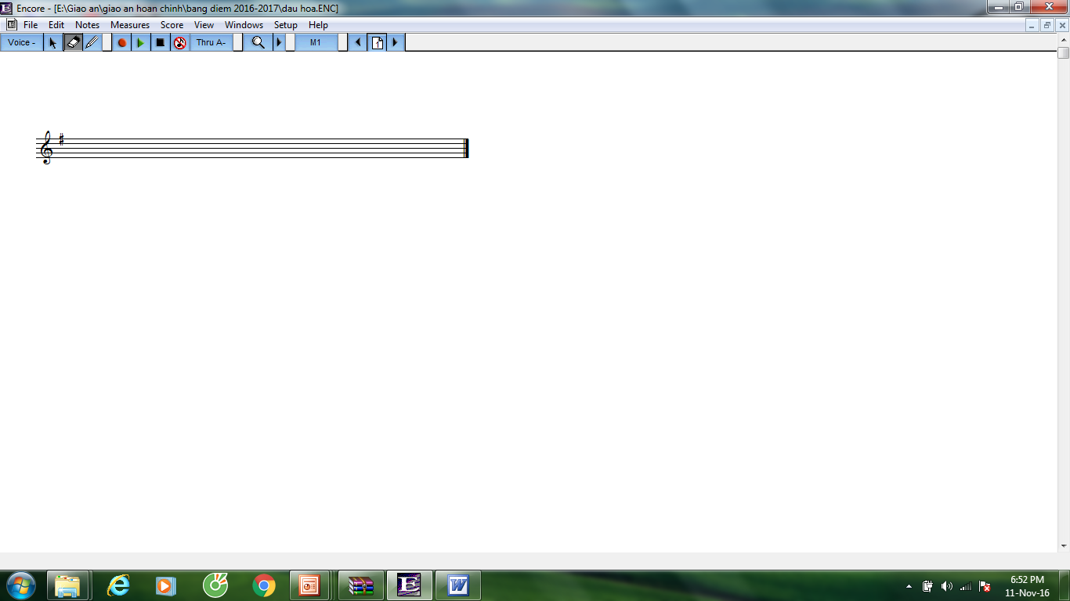

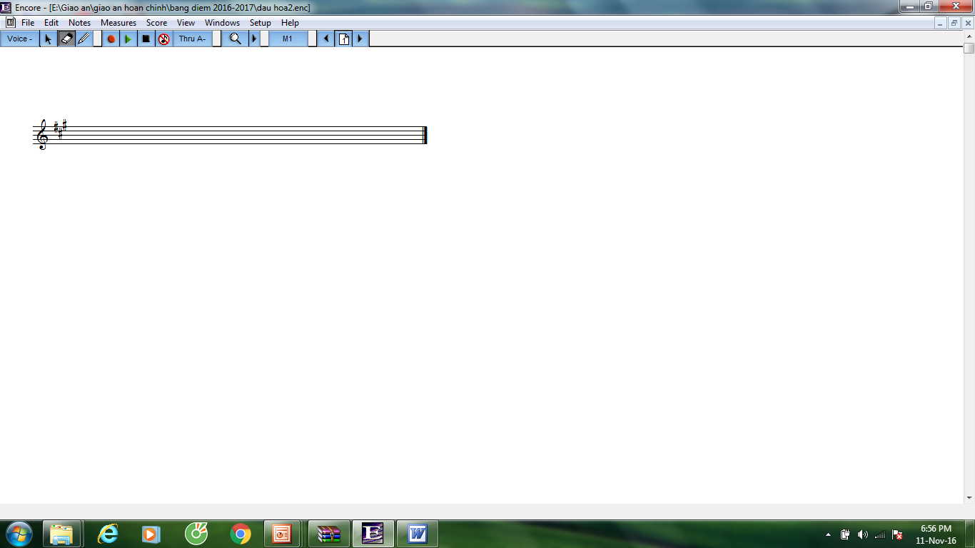

I/ Nhạc lý:
1. Thứ tự các dấu thăng ở hóa biểu:
- 1 dấu thăng (Fa thăng)
Em có nhận xét gì về sự xuất hiện của các dấu thăng trên hóa biểu?
- 2 dấu thăng (Fa thăng, Đô thăng)
- 3 dấu thăng (Fa thăng, Đô thăng, Sol thăng)
- 4 dấu thăng (Fa thăng, Đô thăng, Sol thăng, Rê thăng)

Slide 3

I/ Nhạc lý:
1. Thứ tự các dấu thăng ở hóa biểu:
Dấu thăng trên hóa biểu xuất hiện theo quy luật quãng 5 đi lên.
quãng 5
quãng 5
quãng 5
Pha thăng
Đô thăng
Sol thăng
Rê thăng
quãng 5
La thăng
quãng 5
Mi thăng
quãng 5
Si thăng

Slide 4
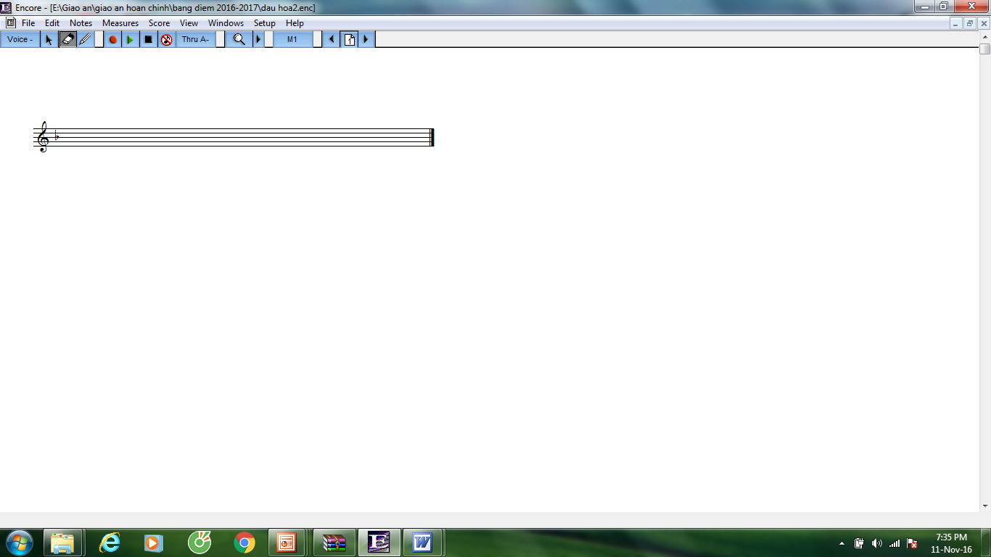



I/ Nhạc lý:
2. Thứ tự các dấu giáng ở hóa biểu:
1 dấu giáng (Si giáng)
Em có nhận xét gì về sự xuất hiện của các dấu giáng trên hóa biểu?
2 dấu giáng (Si giáng, Mi giáng)
3 dấu giáng (Si giáng, Mi giáng, La giáng)
4 dấu giáng (Si giáng, Mi giáng, La giáng, Rê giáng)

Slide 5
I/ Nhạc lý:
2. Thứ tự các dấu giáng ở hóa biểu:
Dấu giáng trên hóa biểu xuất hiện theo quy luật quãng 5 đi xuống.
quãng 5
quãng 5
quãng 5
Si giáng
Mi giáng
La giáng
Rê giáng
quãng 5
Sol giáng
quãng 5
Đô giáng
quãng 5
Fa giáng

Slide 6



I/ Nhạc lý:
3. Giọng cùng tên:
Quan sát và so sánh 2 ví dụ sau:
- Ví dụ 1: Giọng La thứ.
- Ví dụ 2: Giọng La trưởng.
* Giống nhau:
Có âm chủ là nốt La.
* Khác nhau:
- Ở ví dụ 1 không có dấu hóa.
- Ở ví dụ 2 có 3 dấu thăng.
Đây là hai giọng cùng tên.

Slide 7

I/ Nhạc lý:
3. Giọng cùng tên:
Giọng cùng tên là một giọng trưởng và một giọng thứ có cùng âm chủ nhưng khác nhau về hóa biểu.

Slide 8

II.

Slide 9
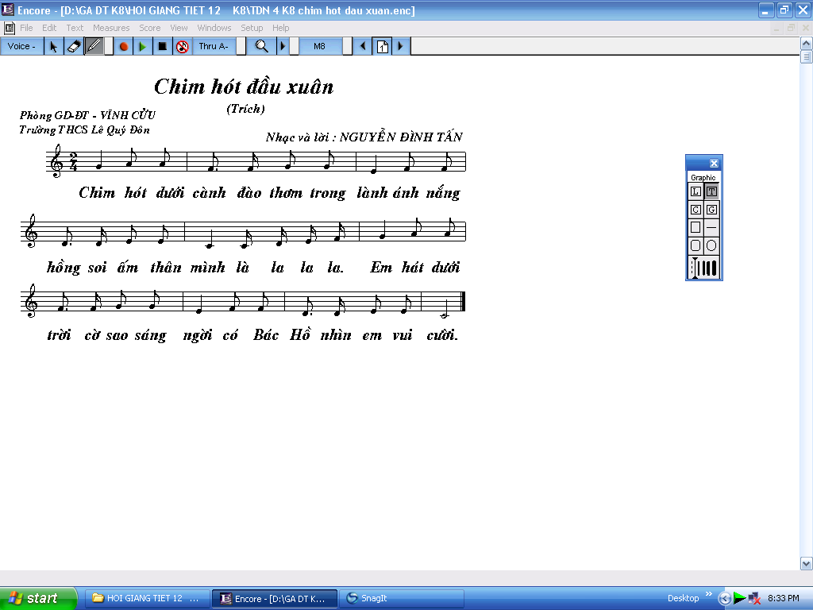
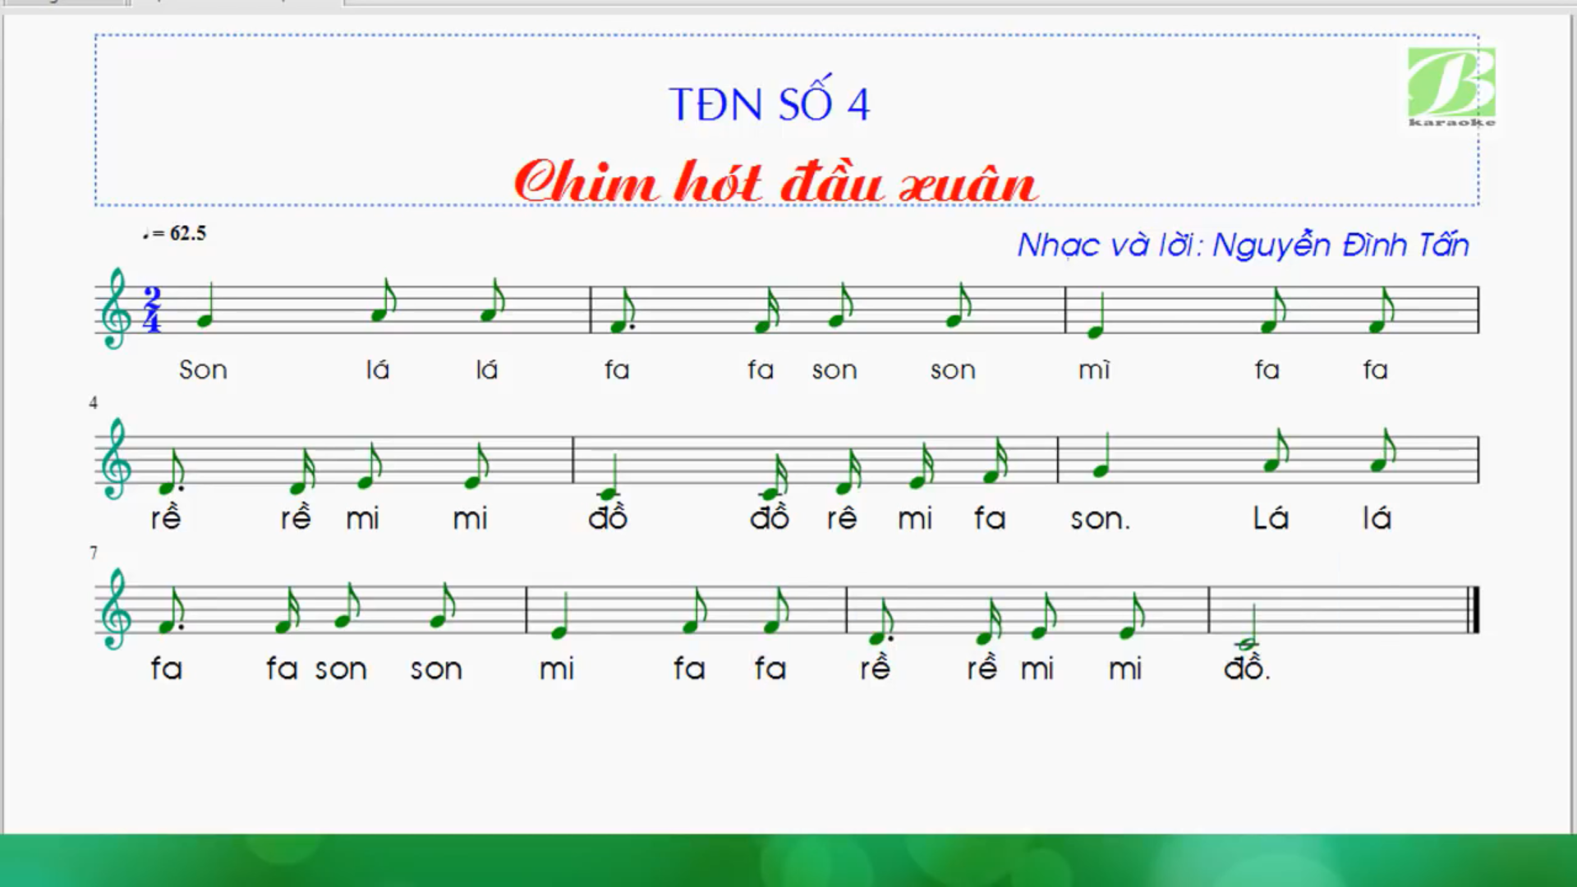
II. Tập đọc nhạc số 4:

Slide 10
II. Tập đọc nhạc số 4:

Slide 11

Hướng dẫn tự học ở nhà:
- Ôn tập bài hát “ Hò ba lí”.
- Ôn tập nhạc lí và bài Tập đọc nhạc số 4.
- Xem trước bài tiết 14

Slide 12
Xin chân thành cảm ơn các thầy cô giáo
và các em học sinh lớp 8I
Chúc các thầy cô mạnh khỏe và thành công,
các em học sinh chăm ngoan học giỏi !

